Slide 1

Тениски меч у вртићу Невен
Подељена срећа два пута је већа!
9.10.2020.Крушевац

Slide 2
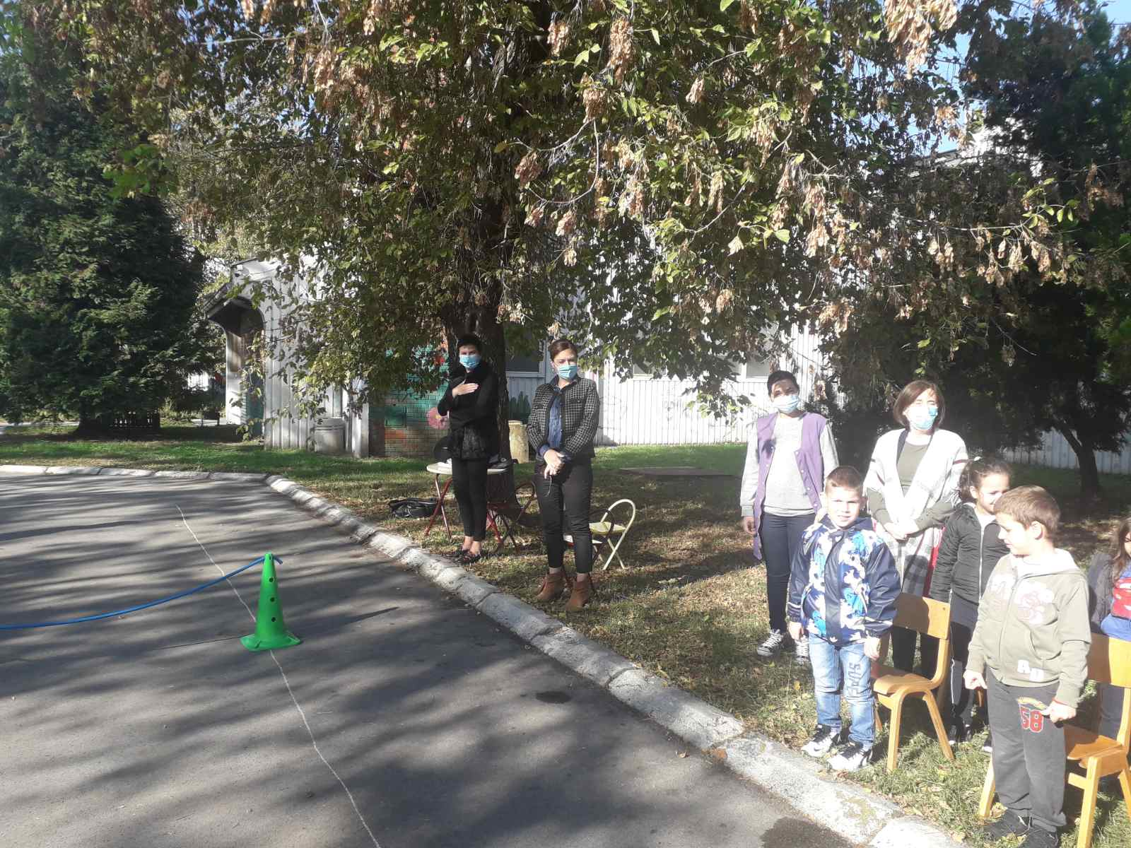
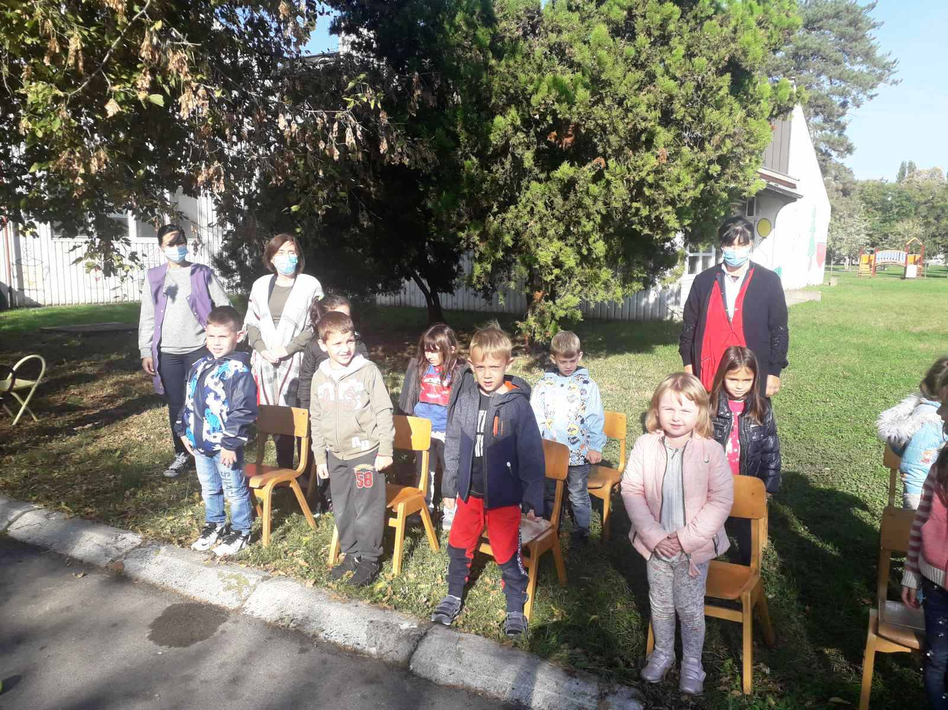
Поздрав химни

Slide 3
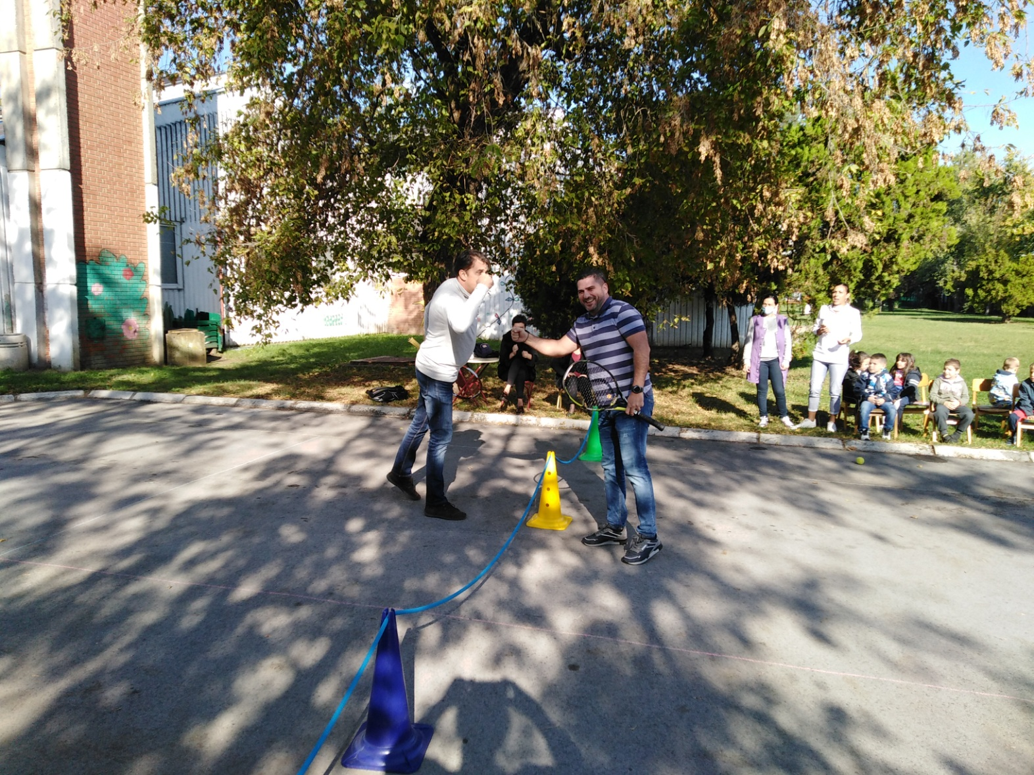
Спортски поздрав

Slide 4
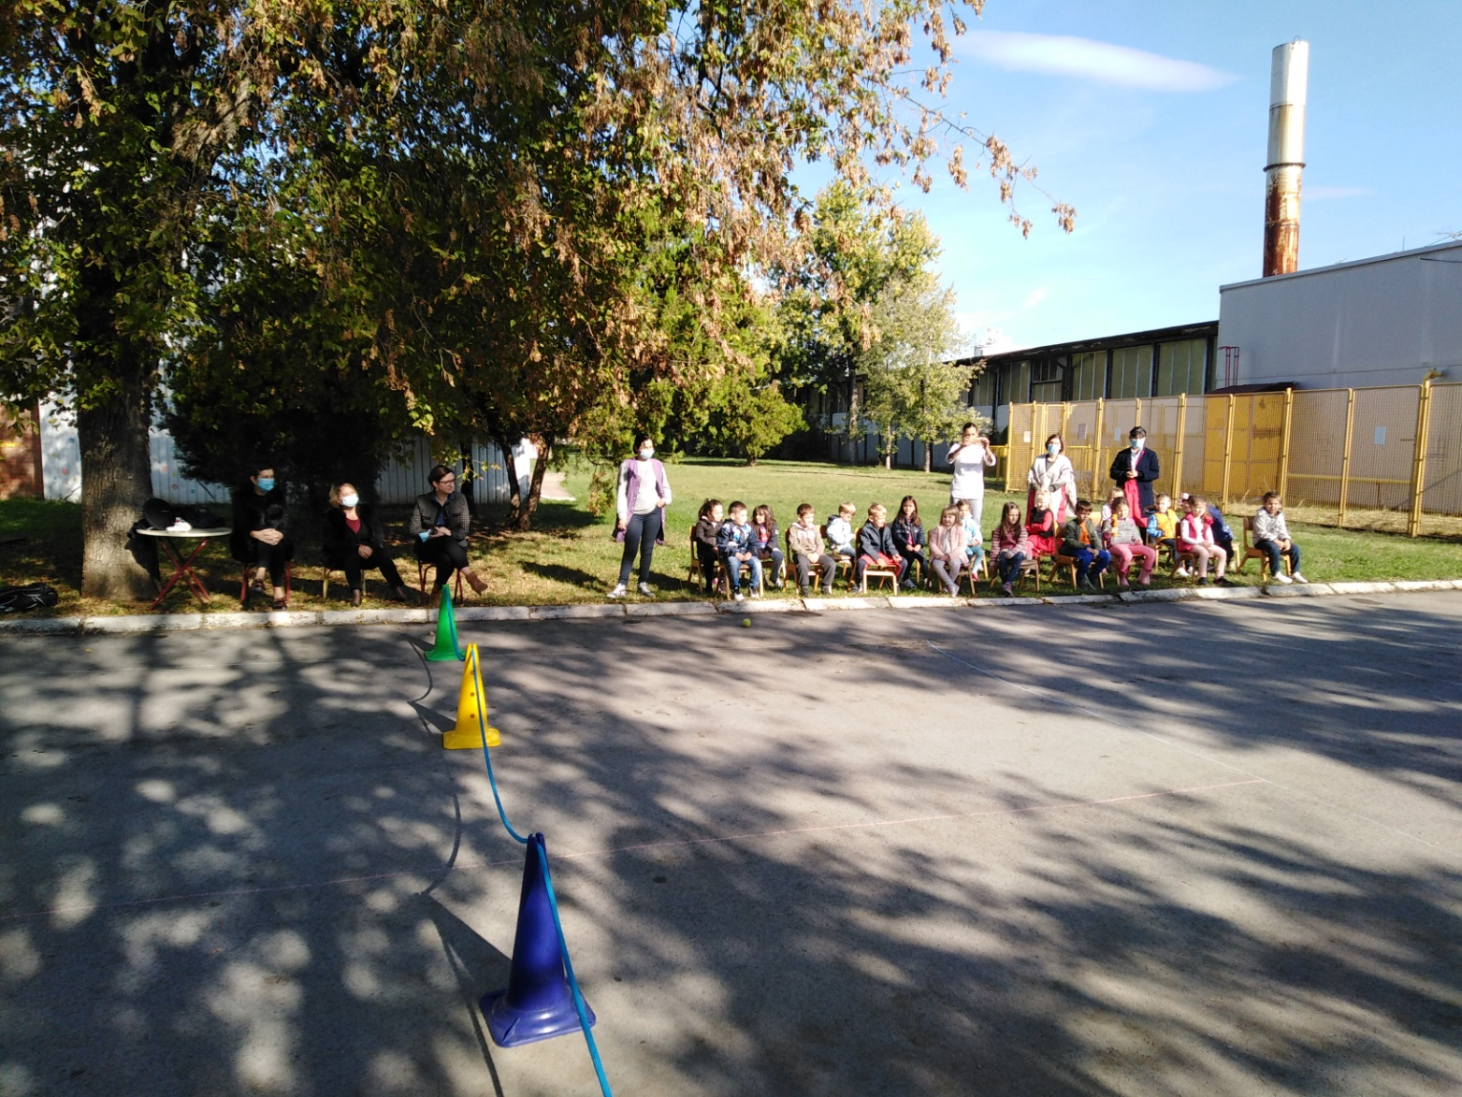
Публика прати меч са великом пажњом

Slide 5
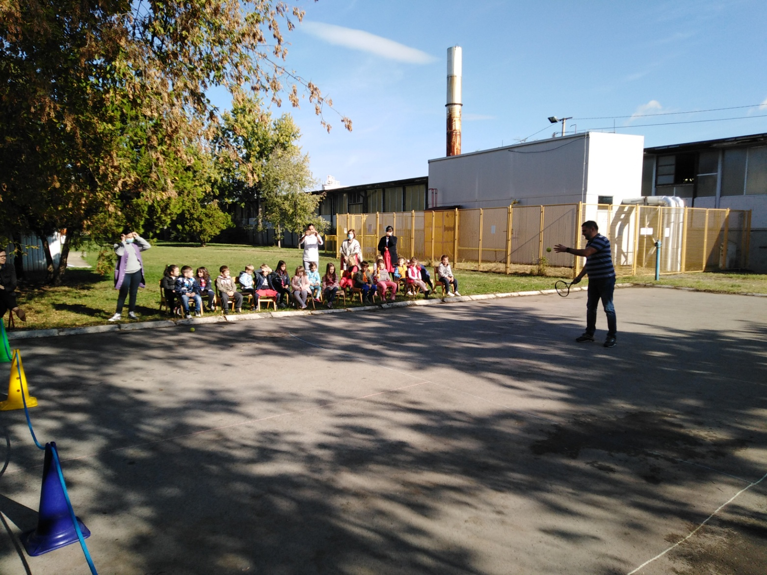
Бубамаре навијају

Slide 6
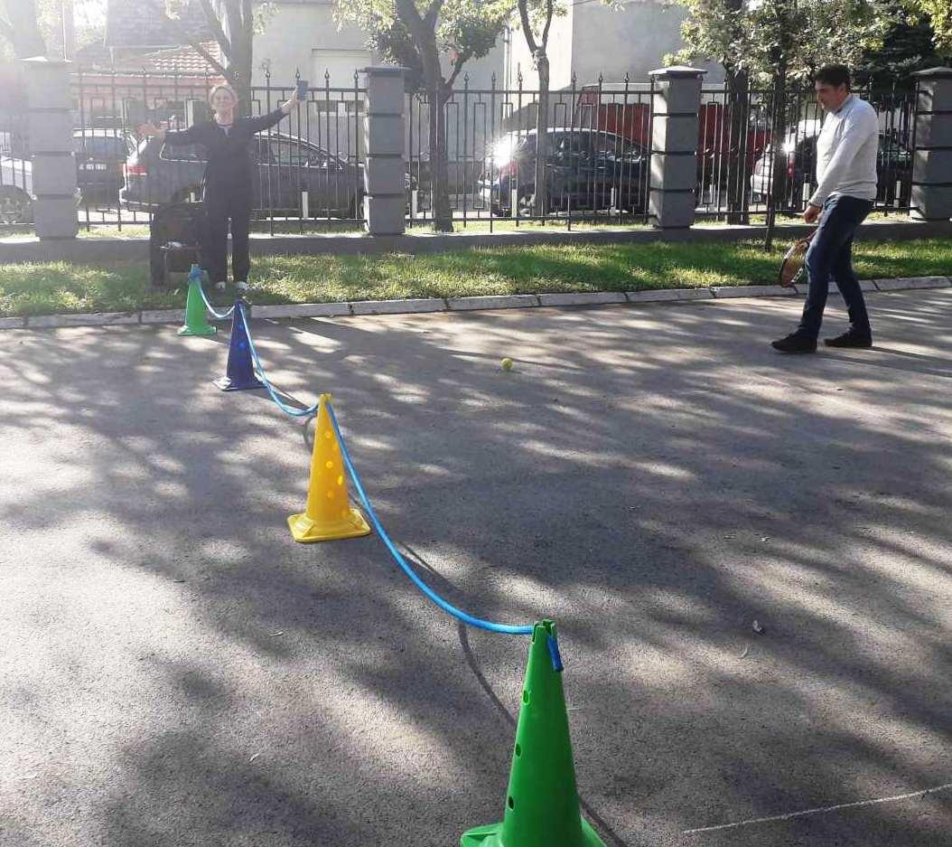
Предност за другог саиграча

Slide 7
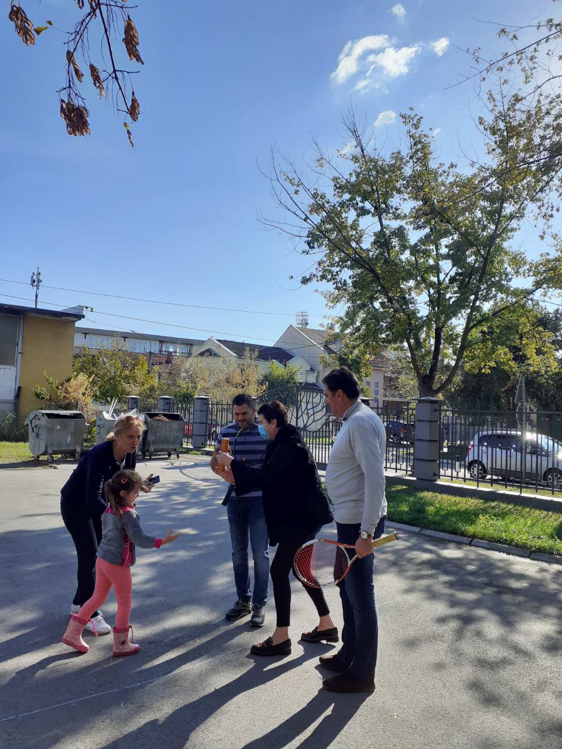
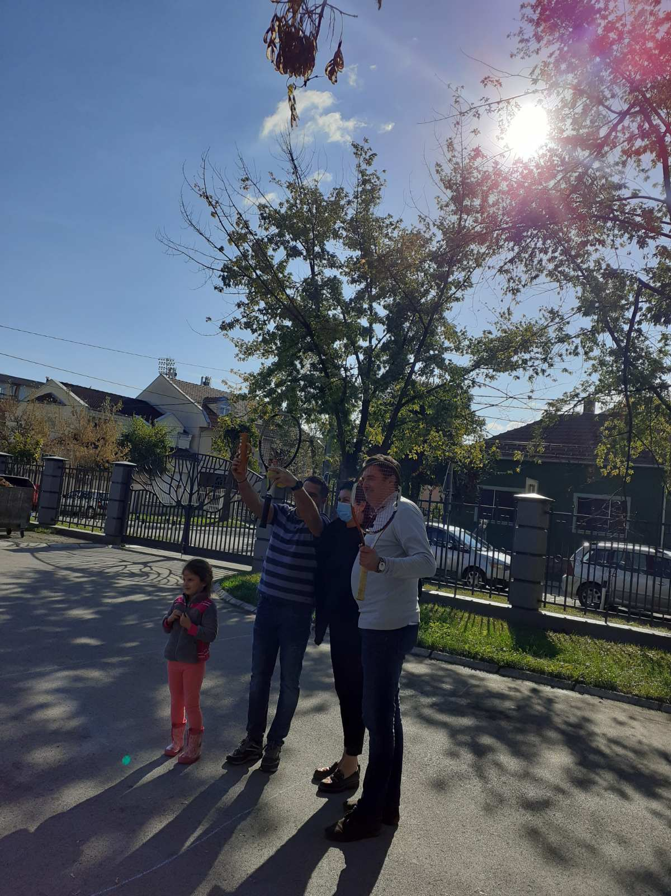
Додела пехара

Slide 8
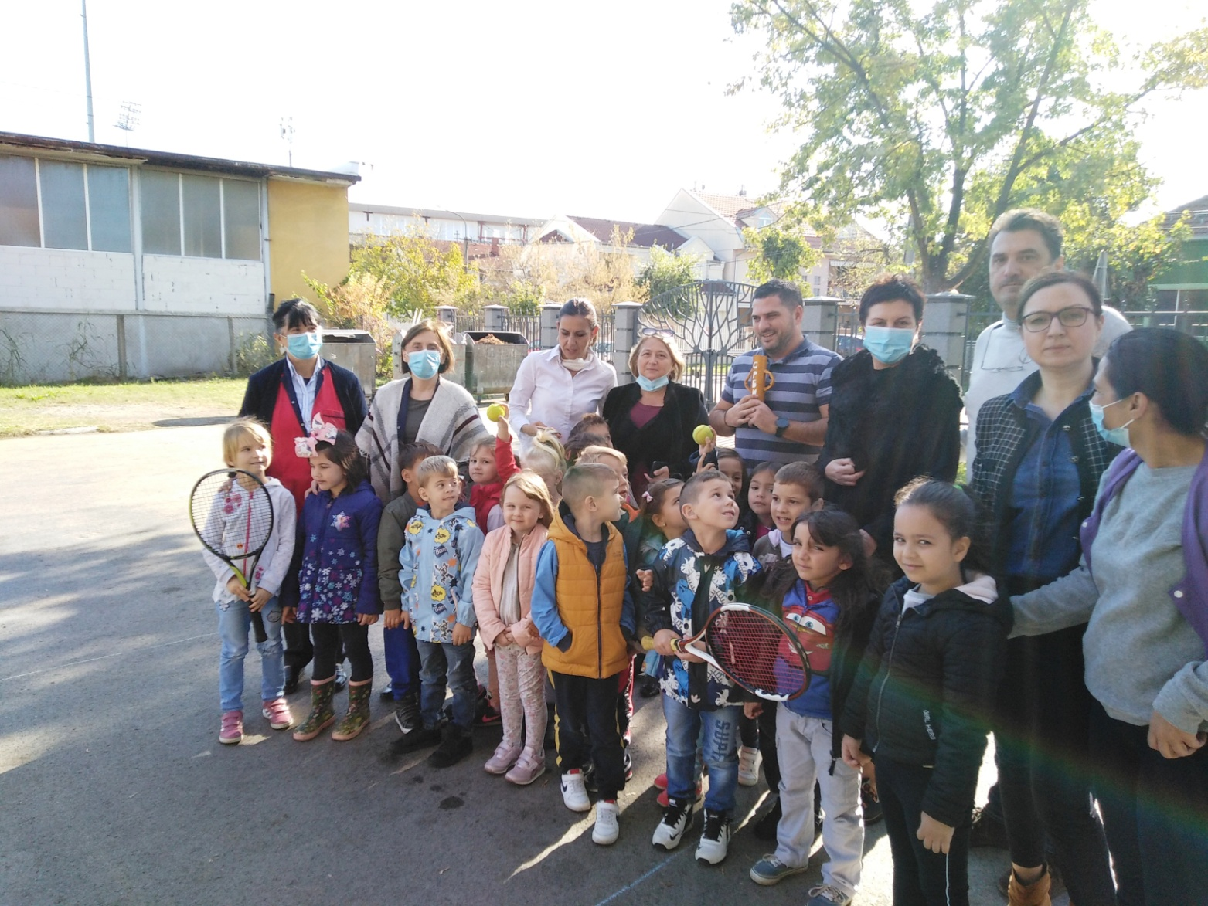
Успомена из вртића
Подељена срећа два пута је већа !

Slide 9
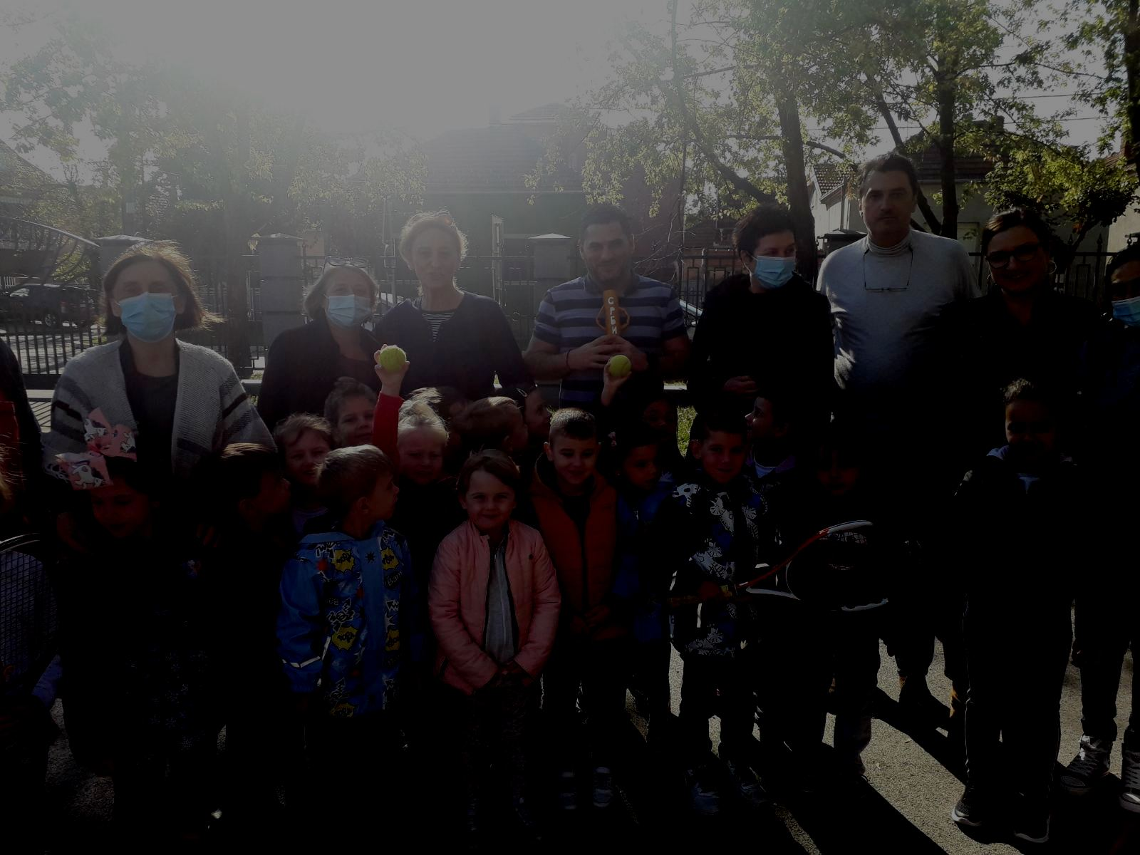
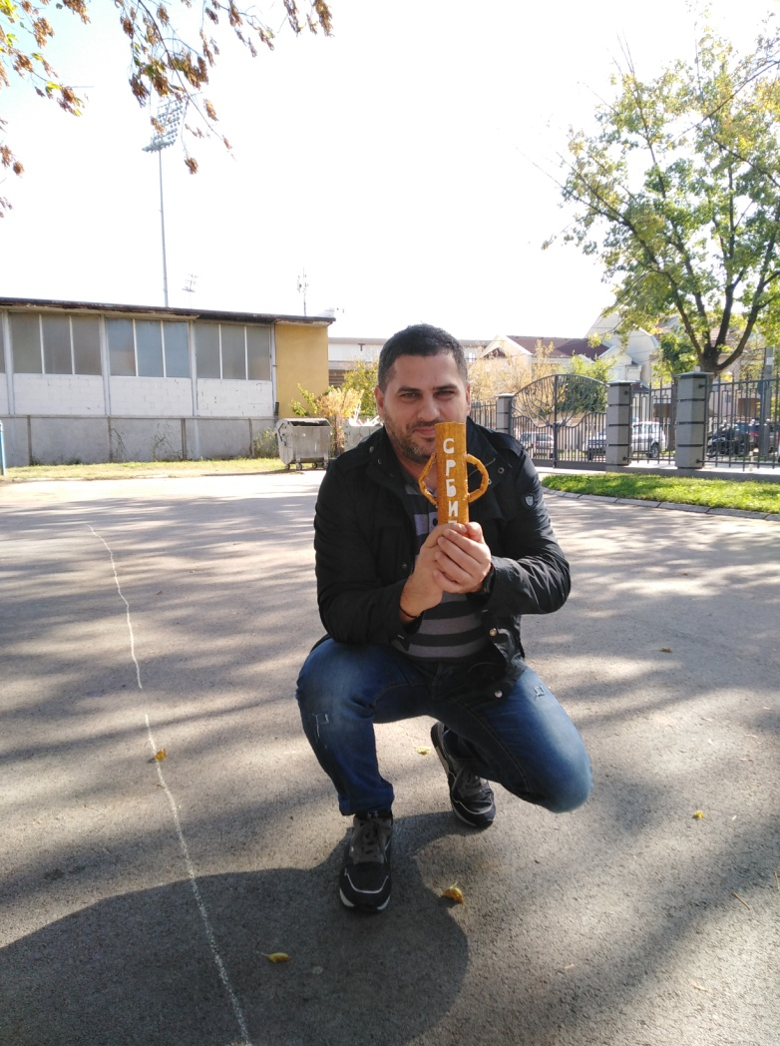
Шаљемо подршку Новаку Ђоковићу
Србија!!!!!!!

